Slide 1
Wykorzystanie efektów cząsteczkowych w grach
Maciej Stefańczyk
7 kwietnia 2010r.

Slide 2

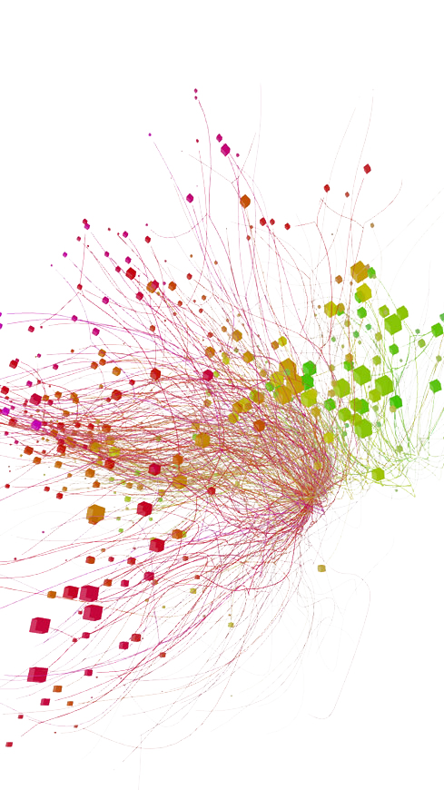
Agenda
strona <numer> / 26
» Podstawowe informacje
» Techniki tworzenia
» Najprostsze efekty
» Miękkie cząsteczki
» Megacząsteczki
» Nie tylko fajerwerki
» Podsumowanie

Slide 3

Podstawowe informacje
strona <numer> / 26
Po co?
Ogień, dym, iskry, woda, wybuchy, ślady opon, sierść, włosy, roślinność, gwiazdy, czary, …
Dlaczego?
Efekty trudne do osiągnięcia w inny sposób
Niepowtarzalność i losowość
Gdzie?
… wszędzie!
Arkanoid
World of Warcraft
Need for Speed

Slide 4
Podstawowe informacje
strona <numer> / 26
Cząsteczka:
Pozycja, rozmiar, prędkość, ...
Reprezentacja graficzna
Wiek, czas życia
System cząsteczkowy:
Reguły generowania cząstek
Interakcje z innymi obiektami
Uproszczona bądź pełna symulacja fizyki

Slide 5
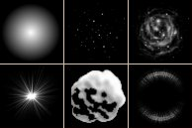
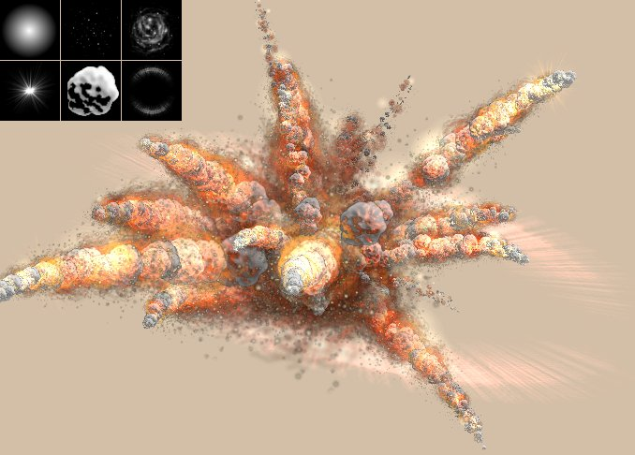
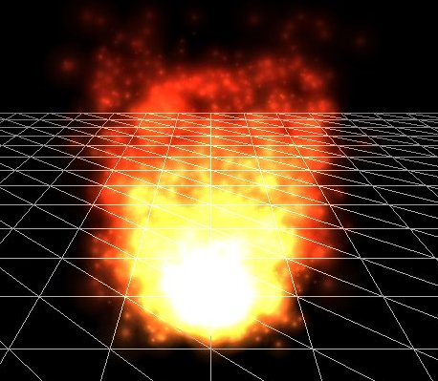
Najprostsze efekty
strona <numer> / 26
Reprezentacja graficzna:
Kolorowe punkty
Bilboardy
Generowanie cząstek:
Losowe parametry początkowe
Symulacja:
Zmiana wielkości wraz z upływem czasu
Różne opcje mieszania kolorów
Proste trajektorie

Slide 6
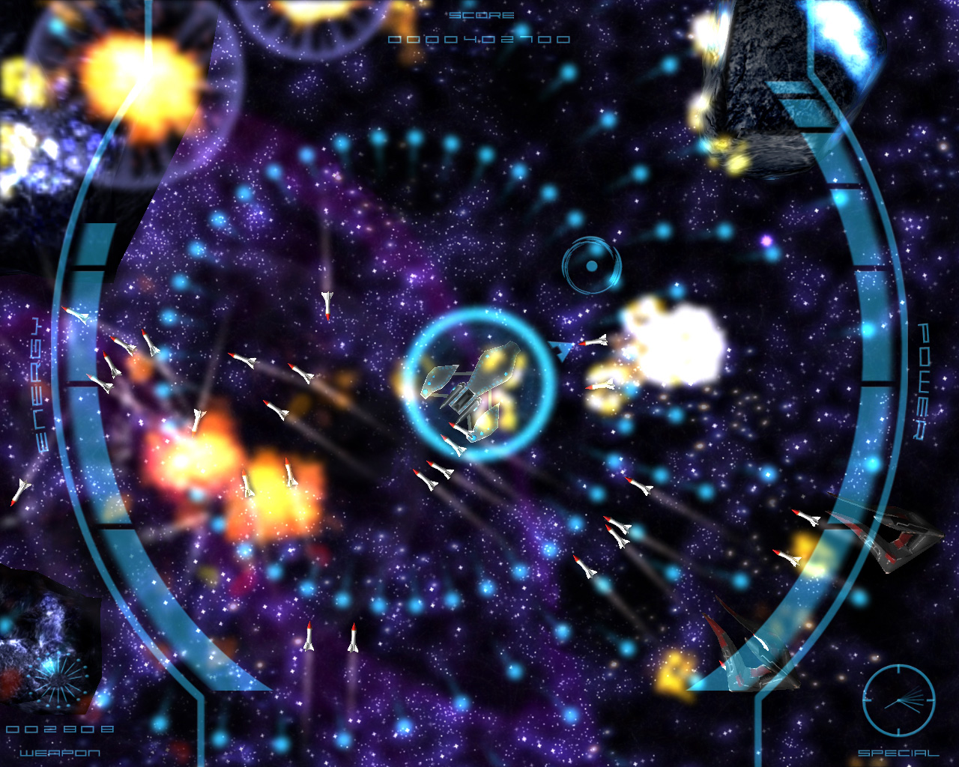
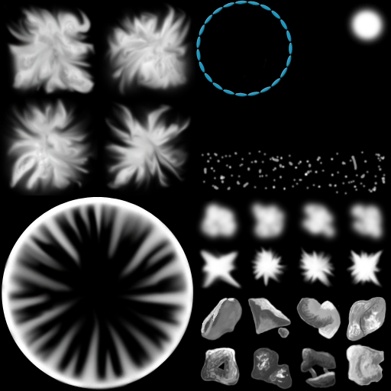
Najprostsze efekty
strona <numer> / 26

Slide 7
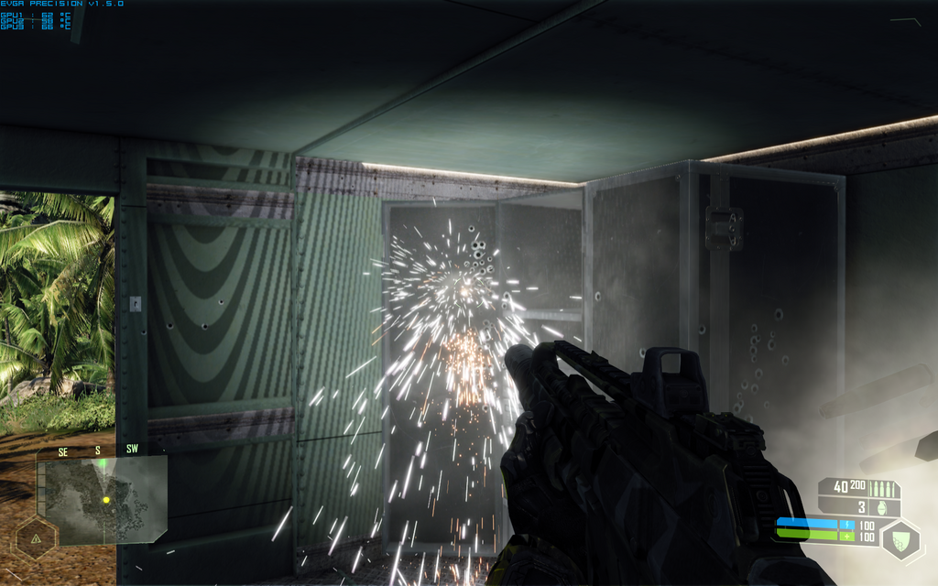
Najprostsze efekty
strona <numer> / 26

Slide 8
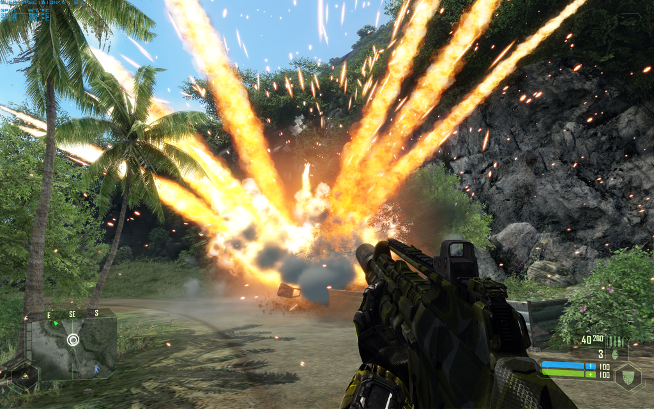
Najprostsze efekty
strona <numer> / 26

Slide 9
Najprostsze efekty
strona <numer> / 26
Zalety:
Bardzo proste w implementacji
Duża wydajność przy efektach typu wybuchy, fajerwerki (mało cząstek, które szybko znikają)
Wady:
Przy dużej liczbie cząstek problemy z wydajnością
Artefakty związane z dwuwymiarową naturą cząstek
      Problemy z oświetleniem
      Ostre przecięcia z geometrią sceny

Slide 10
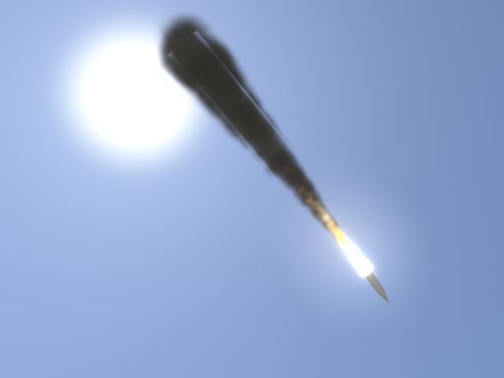
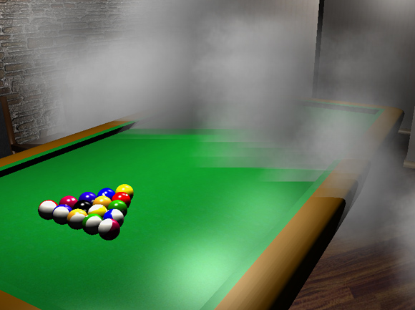
Najprostsze efekty
strona <numer> / 26
Problemy z oświetleniem →
← Przecięcia z obiektami

Slide 11
Najprostsze efekty
strona <numer> / 26
Rozwiązanie problemów?
Wydajność → wykorzystanie kilku dużych obiektów symulujących cała grupę cząstek zamiast każdej cząstki z osobna → megacząsteczki
Przecięcia z geometrią → wykorzystanie informacji o głebi do zmiękczenia efektu → miękkie cząsteczki
Oświetlenie → stosowanie brył zamiast płaskich reprezentacji cząsteczek → megacząsteczki

Slide 12
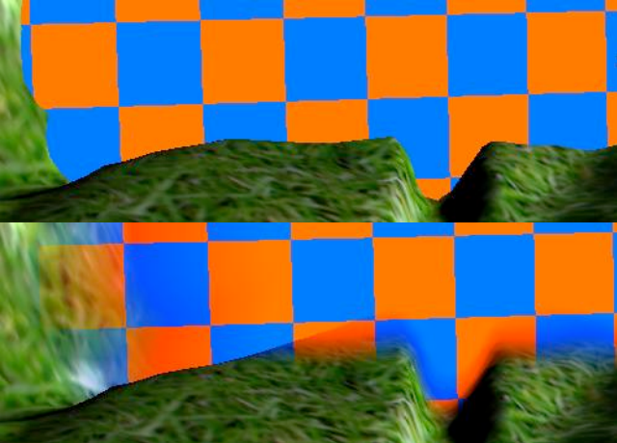
Miękkie cząsteczki
strona <numer> / 26
Reprezentacja graficzna:
Tak samo jak w najprostszym przypadku → bilboardy
Zmiękczanie cząstek:
Wykorzystanie mapy
głebi podczas rendero-
wania
Zwiększanie przezro-
czystości w pobliżu
innych obiektów

Slide 13
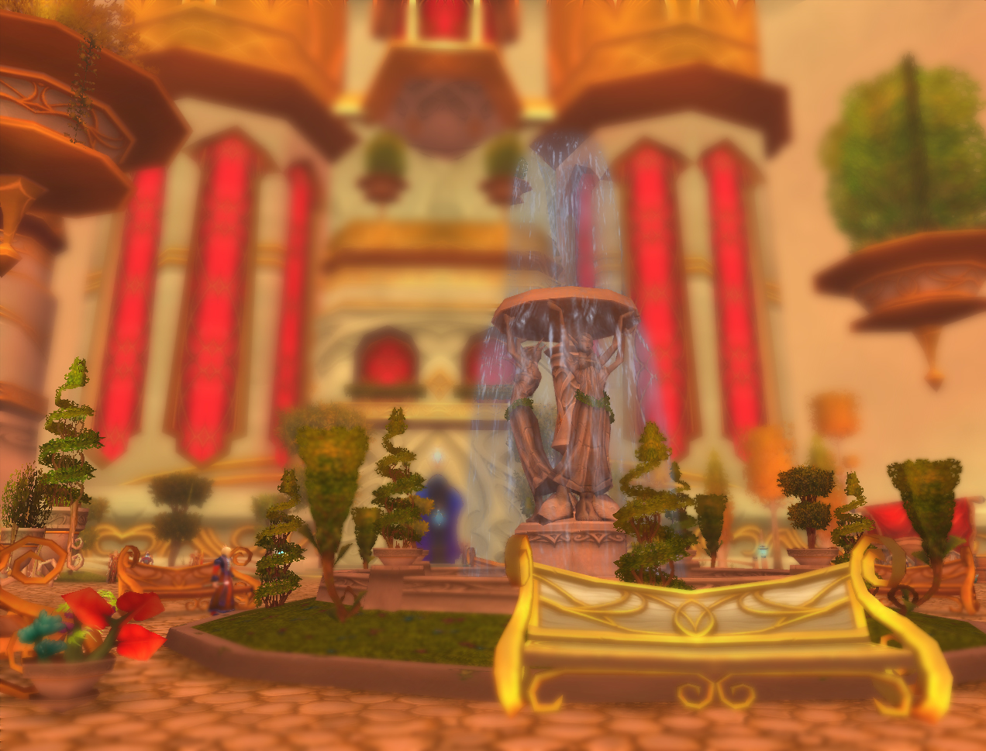
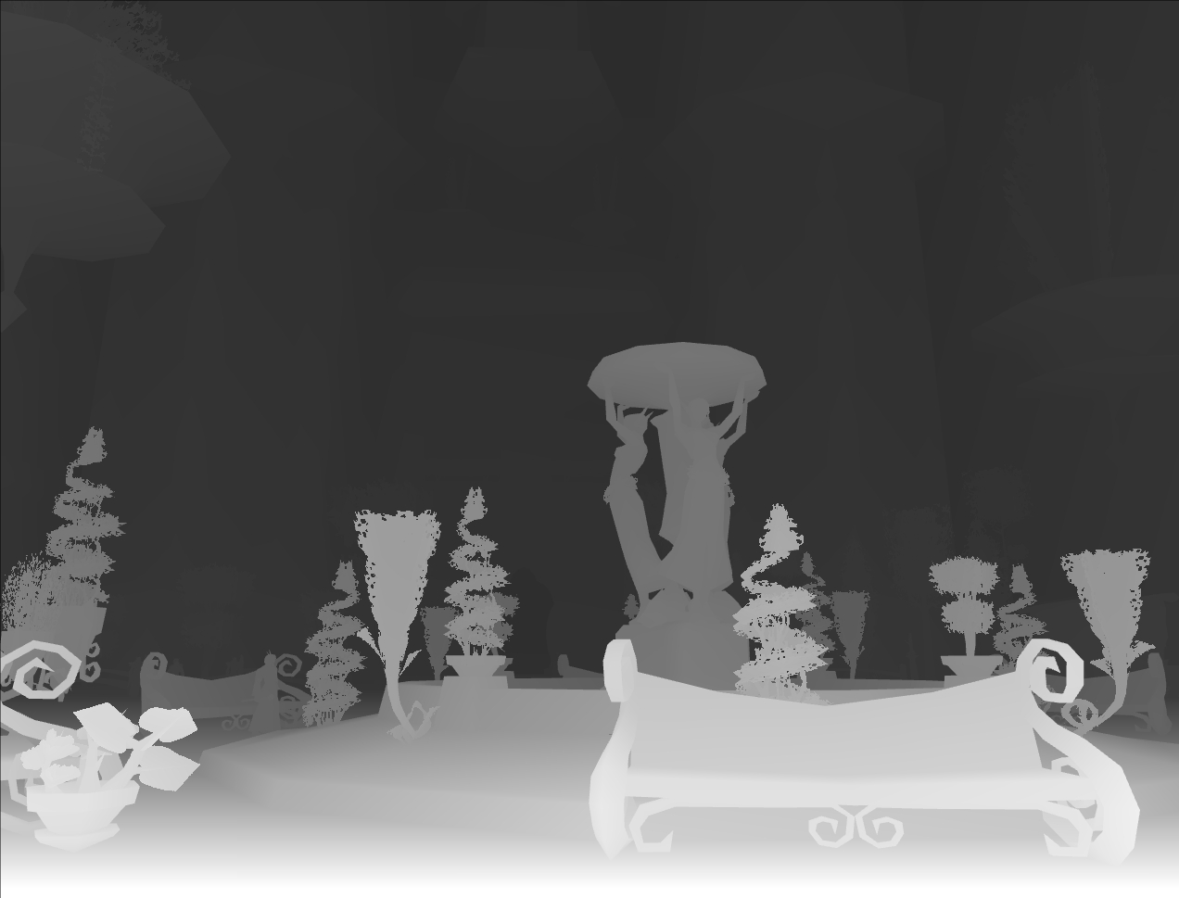
Miękkie cząsteczki
strona <numer> / 26
Mapa głębi dla sceny przedstawionej na górze

Slide 14
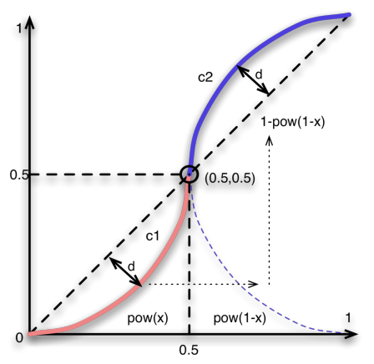
Miękkie cząsteczki
strona <numer> / 26
Parametry metody:
Kształt funkcji zmiany przezroczystości
      Liniowa
      Wykładnicza
Czułość (maksymalna odległość od innych obiektów, dla której nastepuje jeszcze zmiana przezroczystości)
← Funkcja wykładnicza, od 'd'
zależy szybkość wygaszania

Slide 15
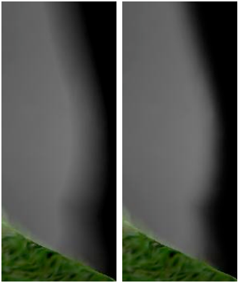
Miękkie cząsteczki
strona <numer> / 26
Porównanie:
Po lewej funkcja liniowa:
nadal dość wyraźnie widoczne są efekty przecięcia
Po prawej funkcja wykładnicza: dym gładko wtapia się w otoczenie

Slide 16
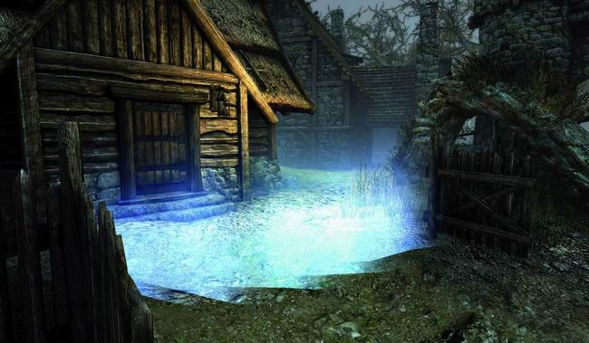
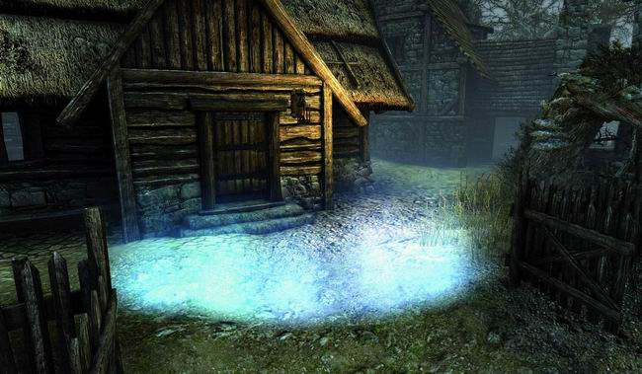
Miękkie cząsteczki
strona <numer> / 26

Slide 17
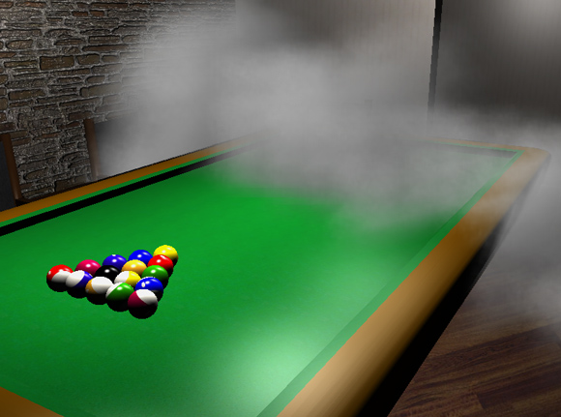
Miękkie cząsteczki
strona <numer> / 26
Soft particles

Slide 18
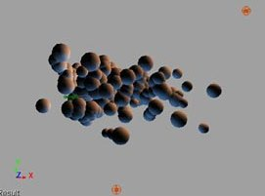
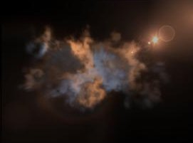
Megacząsteczki
strona <numer> / 26
Reprezentacja graficzna:
Ogólny kształt:
bryły (najczęściej kule)
Odpowiedni wygląd:
postprocessing (rozmycie, szum)
Zalety:
Prawidłowe oświetlenie efektów
Odpowiednie przecięcia z innymi
obiektami
Niewielkie obciążenie systemu

Slide 19

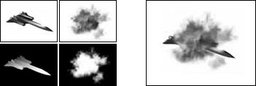
Megacząsteczki
strona <numer> / 26
Działanie:
Symulacja ruchu oraz oświetlenie wykonywane jest na małej ilości dość dużych kul (pełne 3D)
Obraz renderowany jest do osobnego bufora
Posprocessing
      Rozmycie
      Szum
      Przemieszczenia pikseli
Mieszanie bufora ze sceną
      Mapa głębi
      Kanał alpha

Slide 20
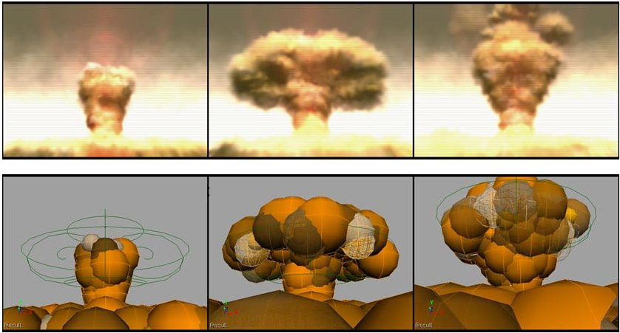
Megacząsteczki
strona <numer> / 26
Rezultat:
Efekt (dym, wybuch) praktycznie w pełni przestrzenny
Prawidłowe oświetlenie i rzucanie cieni
Prosta i szybka symulacja rozprzestrzeniania

Slide 21
Megacząsteczki
strona <numer> / 26
Wady:
Prawie pełne 3D
        Postprocessing w 2D
Trudno symulować interakcje z otoczeniem (odbijanie pojedynczych cząstek)
        Zastosowanie raczej do efektów typu dym czy chmury
Kłopotliwe nakładanie kilku różnych efektów w jednym miejscu
Wymagany rendering w odpowiedniej kolejności
(najpierw obiekty,
potem cząsteczki)
Mega particles

Slide 22
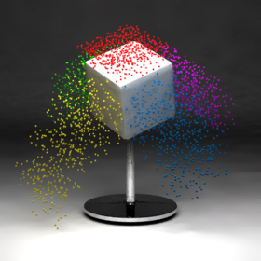
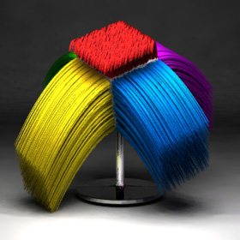
Nie tylko fajerwerki
strona <numer> / 26
Statyczne cząsteczki:
Zamiast śledzenia samej cząsteczki zapamiętujemy jej trajektorię
Generowanie efektów w czasie tworzenia postaci bądź lokacji, rzadziej w czasie rzeczywistym

Slide 23

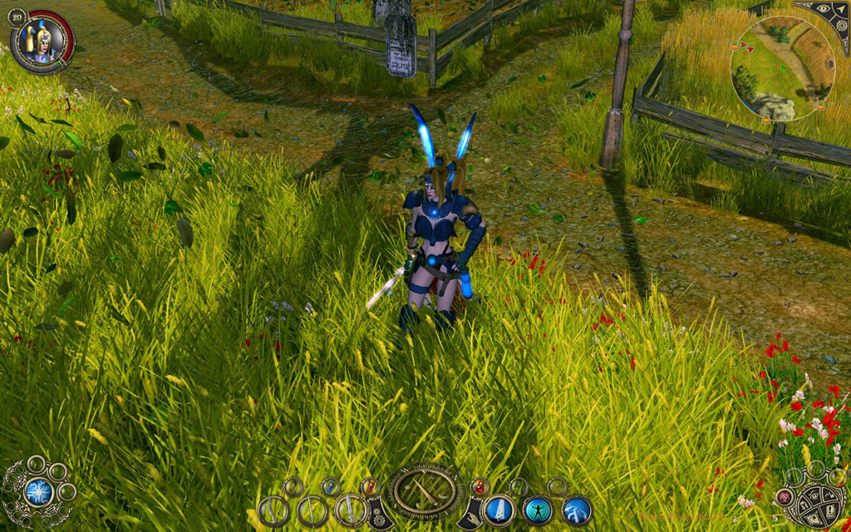
Nie tylko fajerwerki
strona <numer> / 26
Zastosowanie statycznych cząsteczek:
Roślinność (gł. trawa)
Sierść, włosy

Slide 24
Nie tylko fajerwerki
strona <numer> / 26
Metakule:
Zamiast śledzenia samej cząsteczki zapamiętujemy jej trajektorię
Generowanie efektów w czasie tworzenia postaci bądź lokacji, rzadziej w czasie rzeczywistym

Slide 25
Źródła
http://en.wikipedia.org/wiki/Particle_system
Tristan Lorach, Soft Particles, NVidia 2007
http://www.inframez.com/events_volclouds_slide01.htm
http://www.torquepowered.com/
http://pl.wikipedia.org/wiki/Metaball
Wszystkie strony www dostępne były 6 kwietnia 2010r.

Slide 26

Pytania?
Dziękuję za uwagę.

